Slide 1
E-Mail mit der App Outlook 1
Lernzielkatalog
  5.4 E-Mails organisieren
Hier klicken, um den Quizz zu beginnen!
Hier lernst du:
  E-Mails in einen bestimmten E-Mail-Ordner verschieben, gelöschte E-Mails wiederherstellen
Du kannst auch den Quiz auch so starten: Bildschirmpräsentation > Bildschirmpräsentation starten > Von Beginn an
Mit einem Klick auf das richtige Feld gelangst du zur nächsten Folie und Aufgabe.
Jeweils auf der nächsten Folie siehst du die Lösung.
Du kannst selbstverständlich (statt mit Klick auf das richtige Feld) mit der Pfeiltaste nach rechts bzw. nach links zwischen den Folien hin- und herwechseln.

Slide 2
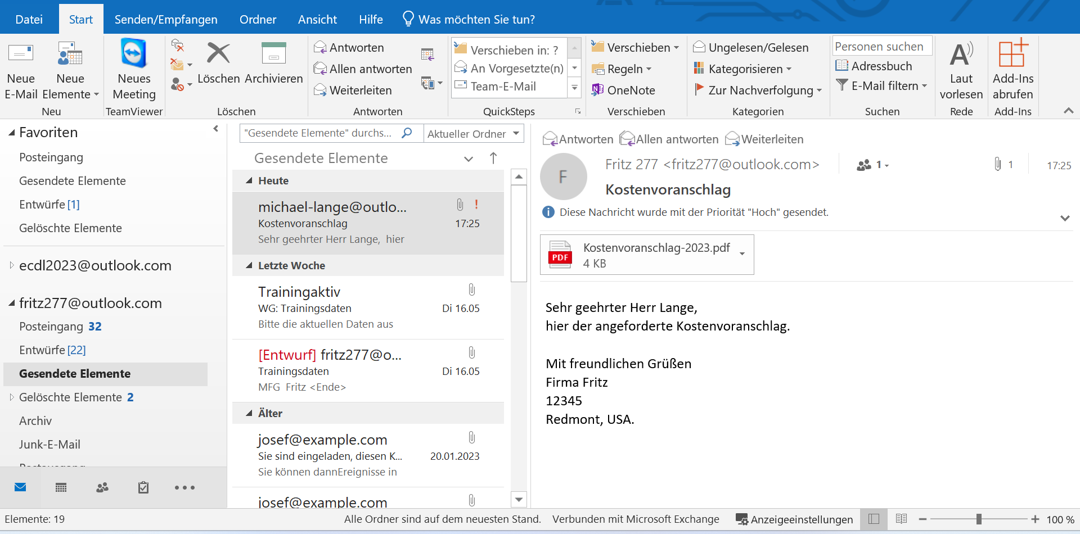
Die E-Mail mit dem Betreff Geburtstagsgrüße wurde gelöscht und soll wiederhergestellt werden. Wähle den Ordner Gelöschte Elemente.

Slide 3
Die E-Mail mit dem Betreff Geburtstagsgrüße wurde gelöscht und soll wiederhergestellt werden. Wähle den Ordner Gelöschte Elemente.

Slide 4
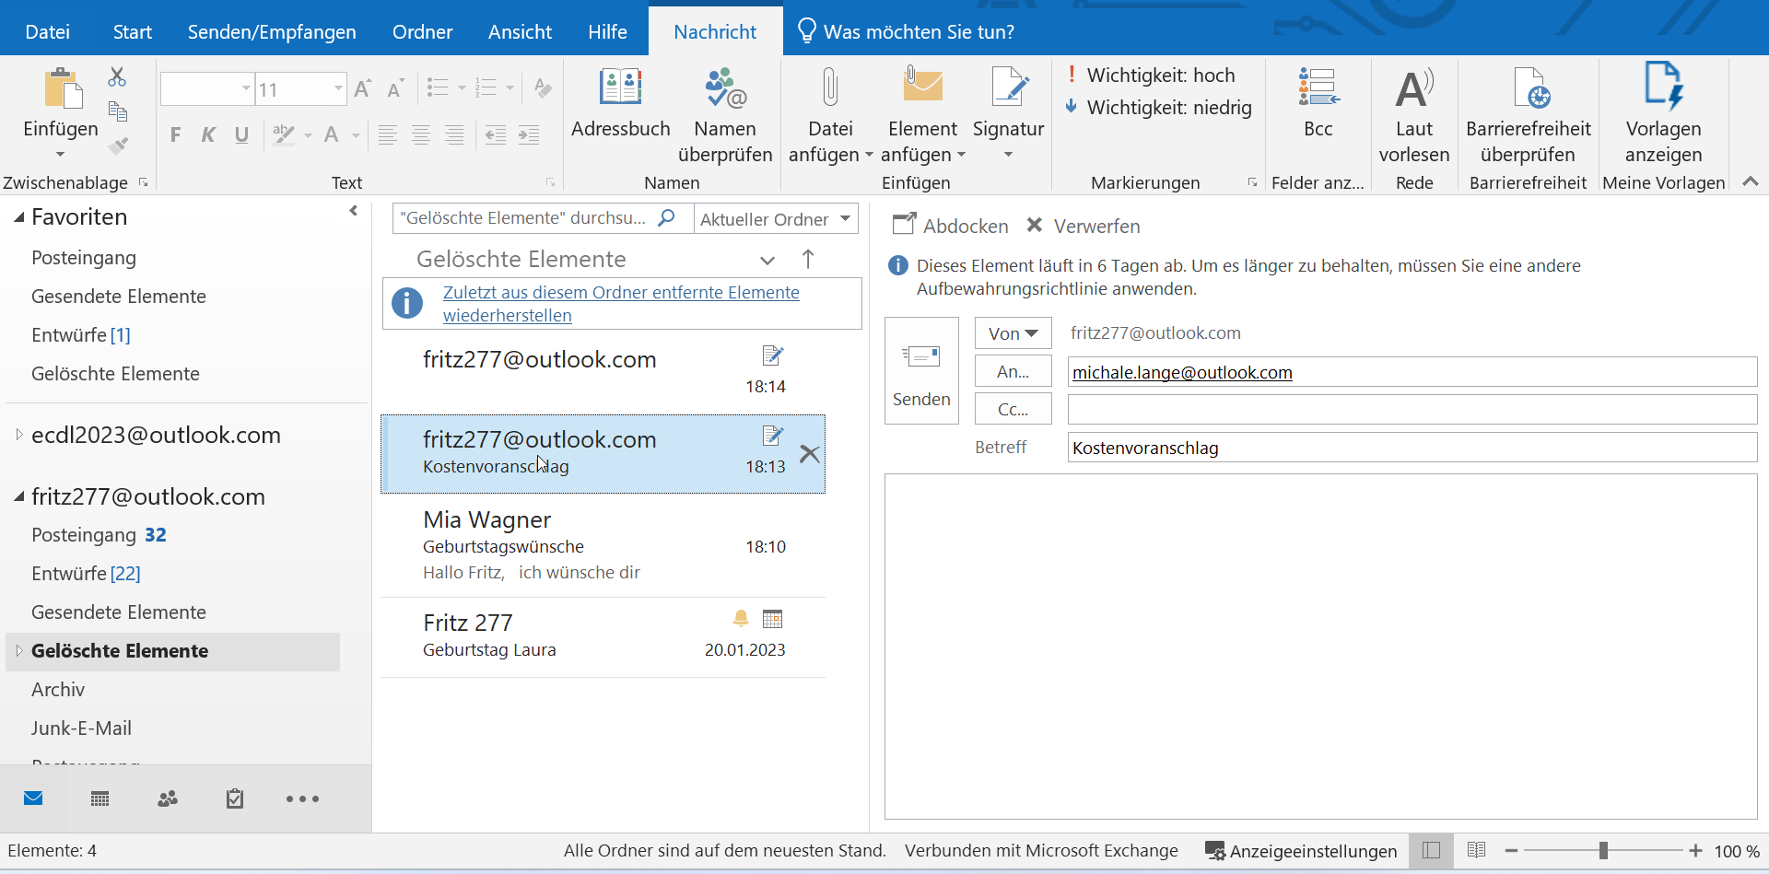
Wechsle zum Register Start.

Slide 5
Wechsle zum Register Start.

Slide 6
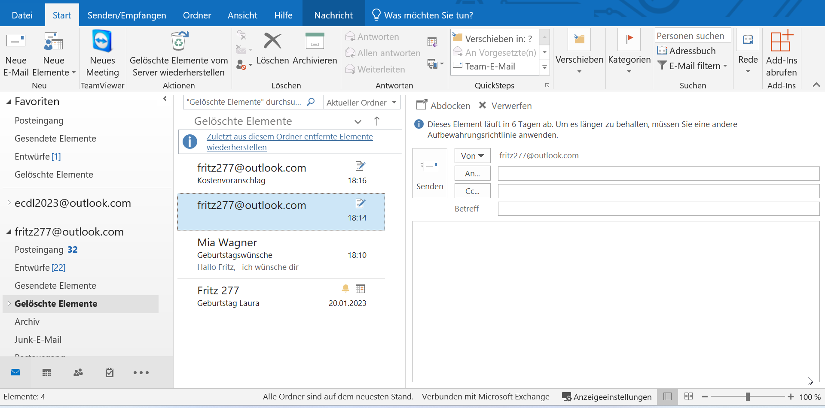
Wähle die E-Mail mit dem Betreff Geburtstagswünsche aus.

Slide 7
Wähle die E-Mail mit dem Betreff Geburtstagswünsche aus.

Slide 8
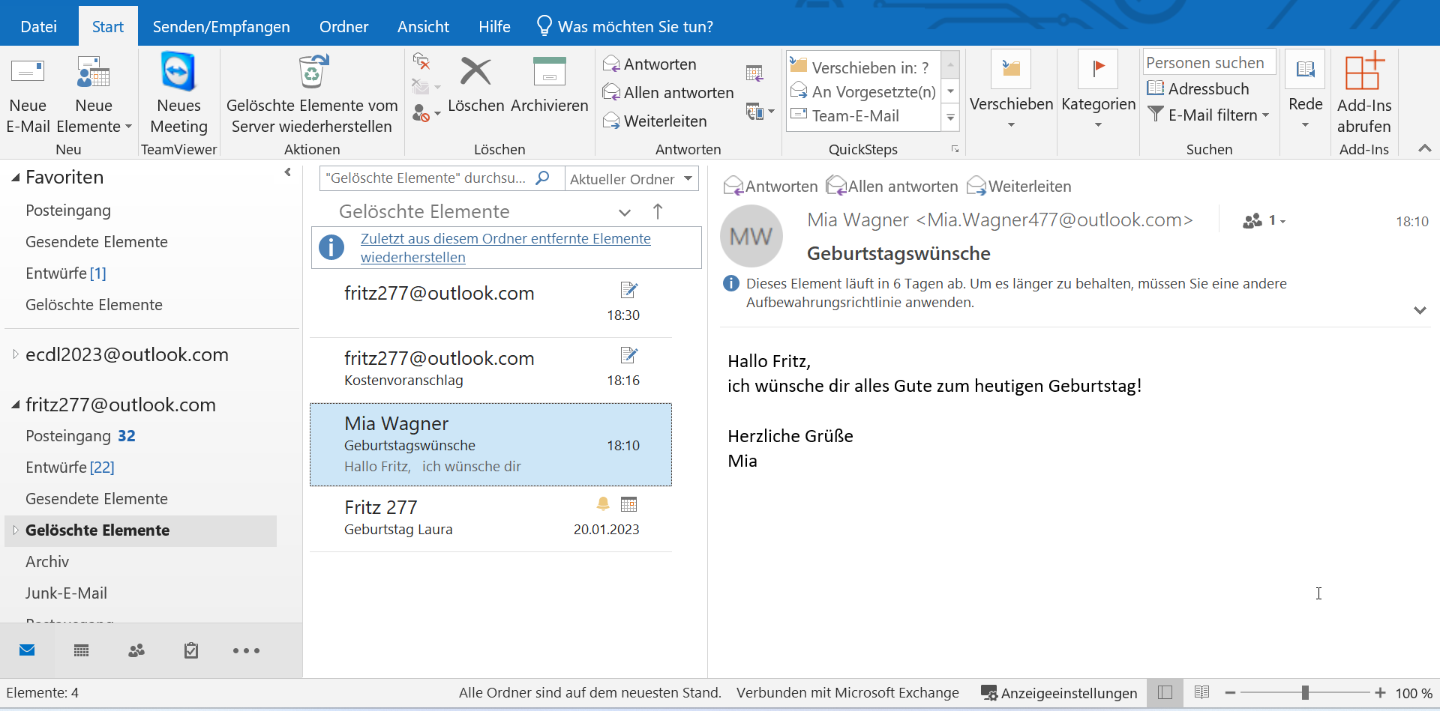
Wähle Verschieben aus.

Slide 9
Wähle Verschieben aus.

Slide 10
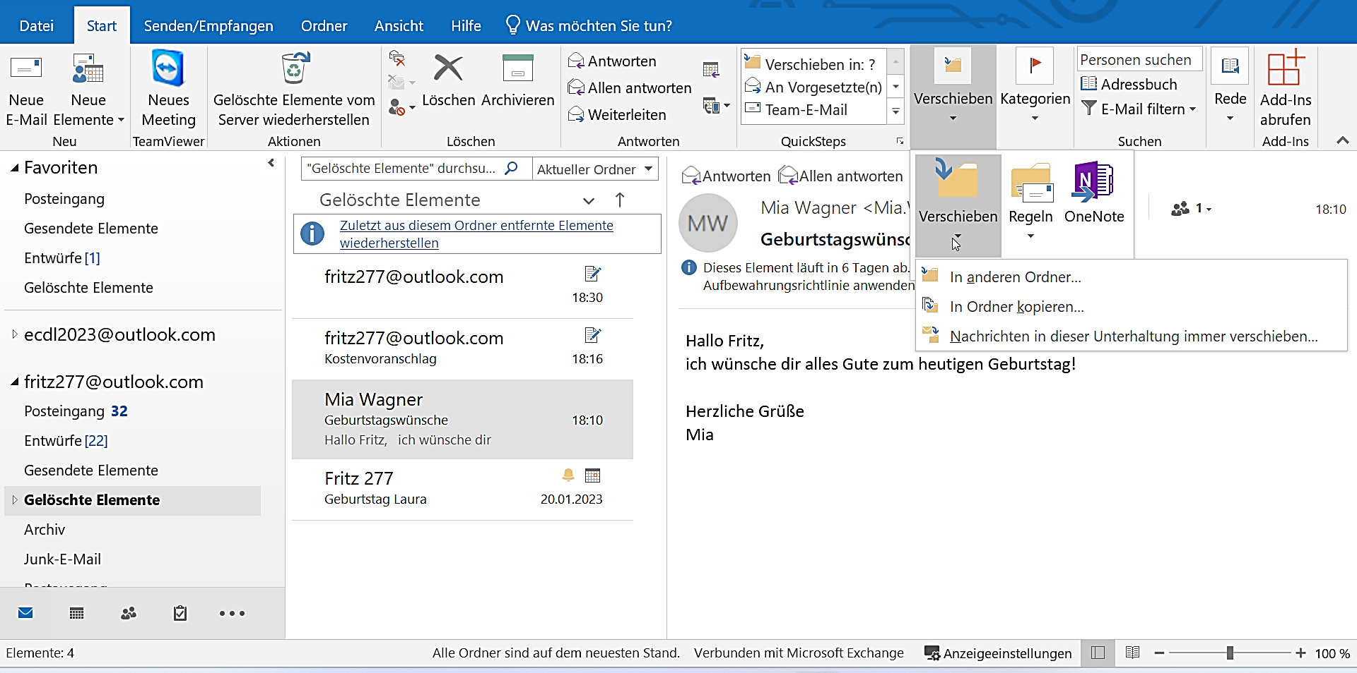
Wähle noch einmal Verschieben aus.

Slide 11
Wähle noch einmal Verschieben aus.

Slide 12
Wähle In anderen Ordner… aus.

Slide 13
Wähle In anderen Ordner… aus.

Slide 14
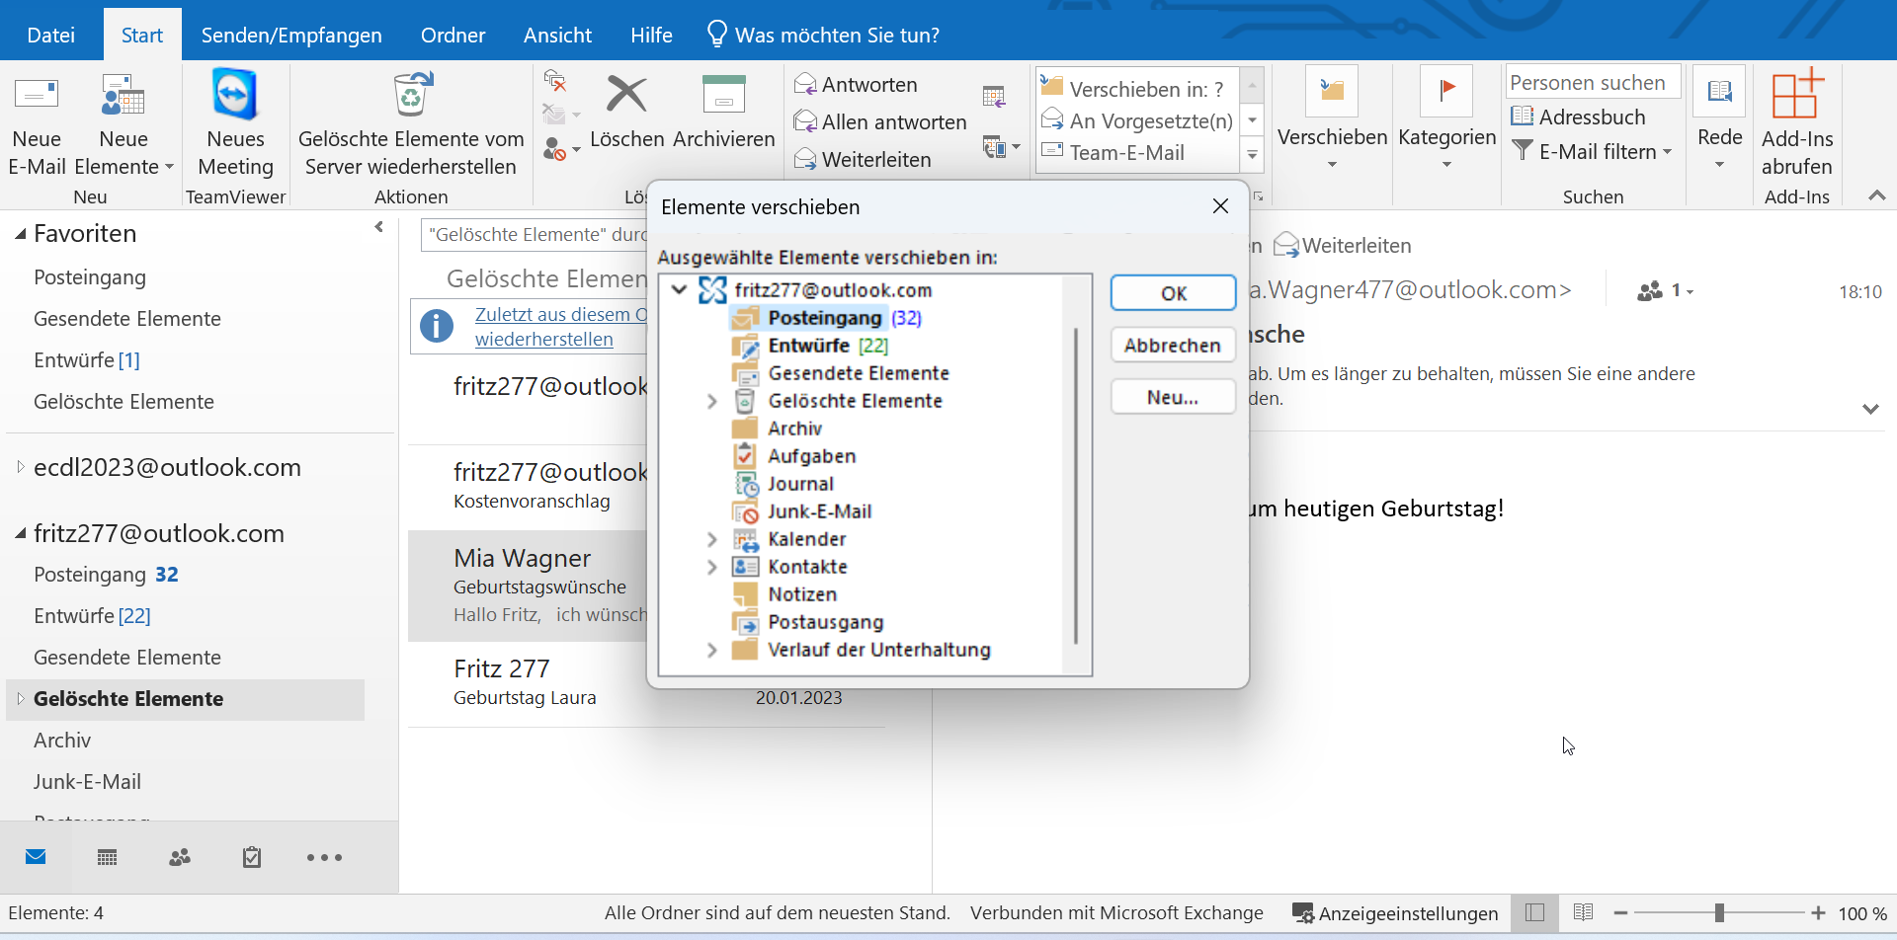
Der richtige Ordner Posteingang ist ausgewählt. Bestätige mit OK.

Slide 15
Der richtige Ordner Posteingang ist ausgewählt. Bestätige mit OK.

Slide 16
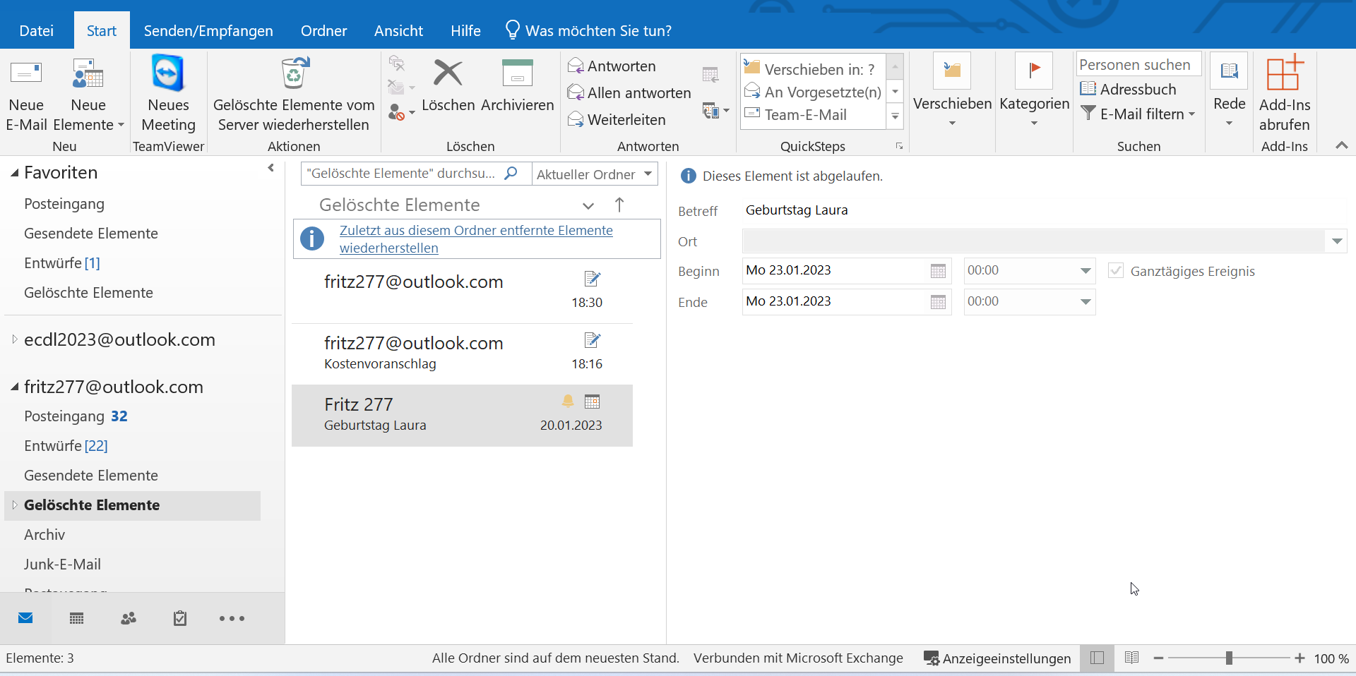
Kontrolliere, ob die E-Mail von Mia sich wieder im Ordner Posteingang befindet. Wechsle dorthin.

Slide 17
Kontrolliere, ob die E-Mail von Mia sich wieder im Ordner Posteingang befindet. Wechsle dorthin.

Slide 18
Kontrolliere, ob die E-Mail von Mia sich wieder im Ordner Posteingang befindet. Wechsle dorthin.

Slide 19
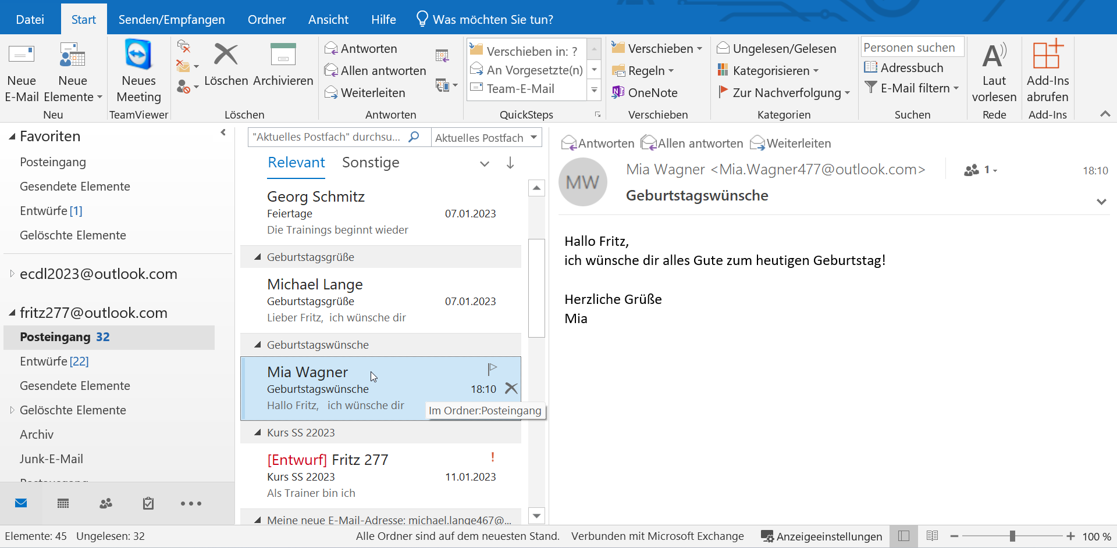

Die E-Mail von Mia befindet sich wieder im Ordner Posteingang. Hat funktioniert!
Wechsle zur nächsten Folie mit einem Klick!

Slide 20
Die E-Mail von Mia befindet sich wieder im Ordner Posteingang. Hat funktioniert!
Wechsle zur nächsten Folie mit einem Klick!

Slide 21
Die E-Mail von Mia befindet sich wieder im Ordner Posteingang. Hat funktioniert!
Wechsle zur nächsten Folie mit einem Klick!

Slide 22
Die E-Mail von Mia befindet sich wieder im Ordner Posteingang. Hat funktioniert!
Wechsle zur nächsten Folie mit einem Klick!

Slide 23
Die E-Mail von Mia befindet sich wieder im Ordner Posteingang. Hat funktioniert!
Wechsle zur nächsten Folie mit einem Klick!

Slide 24
Die E-Mail von Mia befindet sich wieder im Ordner Posteingang. Hat funktioniert!
Wechsle zur nächsten Folie mit einem Klick!

Slide 25
E-Mail mit Outlook 1
Lernzielkatalog
  5.1 E-Mails senden
  5.2 E-Mails erhalten
  5.3 Extras und Einstellungen
  5.4 E-Mails organisieren
Hier klicken, um den Quizz zu beenden!
Hier klicken, um den Quizz zu wiederholen!

Slide 26
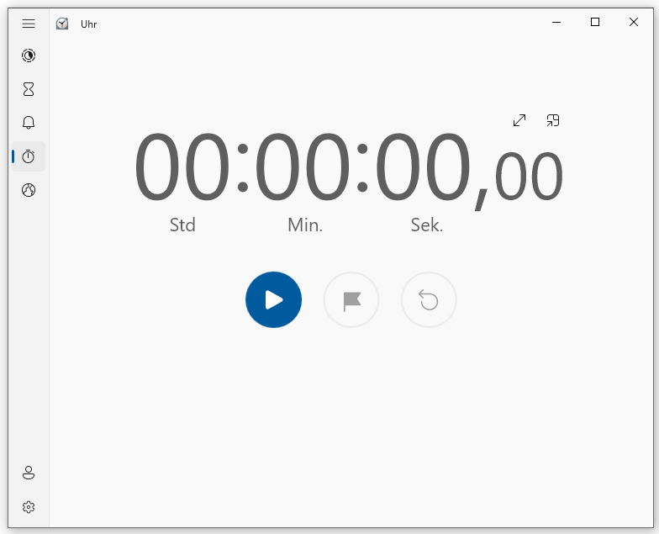
Führe diesen Quiz mehrmals durch und stoppe die Zeit!
Windows hat eine Stoppuhr!
Diese findest du wenn du auf das Windows Startsymbol klickst und Uhr schreibst.
Hier klicken, um den Quizz neu zu beginnen!

